Slide 1

GREEN AI
M.RAKOTONDRATSIMBA
M.JUN KIM
M.MOUHALI

Slide 2
Sommaire
1
Présentation de notre équipe
Présentation du laboratoire de recherche
Contexte
Le Deep Learning
Présentation de l'article
Perspectives et conclusion

Slide 3
Anna Ndiaye
01
Dina Gabriel Rakotomavo
02
Aïcha Baccar
03
2
Présentation de notre équipe
M1 Systèmes embarqués à l’ECE
M1 Systèmes d’informations à l’ECE
M1 Systèmes embarqués à l’ECE

Slide 4
Laboratoire de l’ECE
3
Laboratoire interdisciplinaire
Recherches appliquées au service de la société

Slide 5
4
LACS : 1er laboratoire de l'ECE
2004
Laboratoire de l’ECE
2014
Lancement du projet "Véhicule du futur"
Mise en place d'une structure basées sur 3 disciplines
2017
2018
Lancement du programme PI-ECE

Slide 6
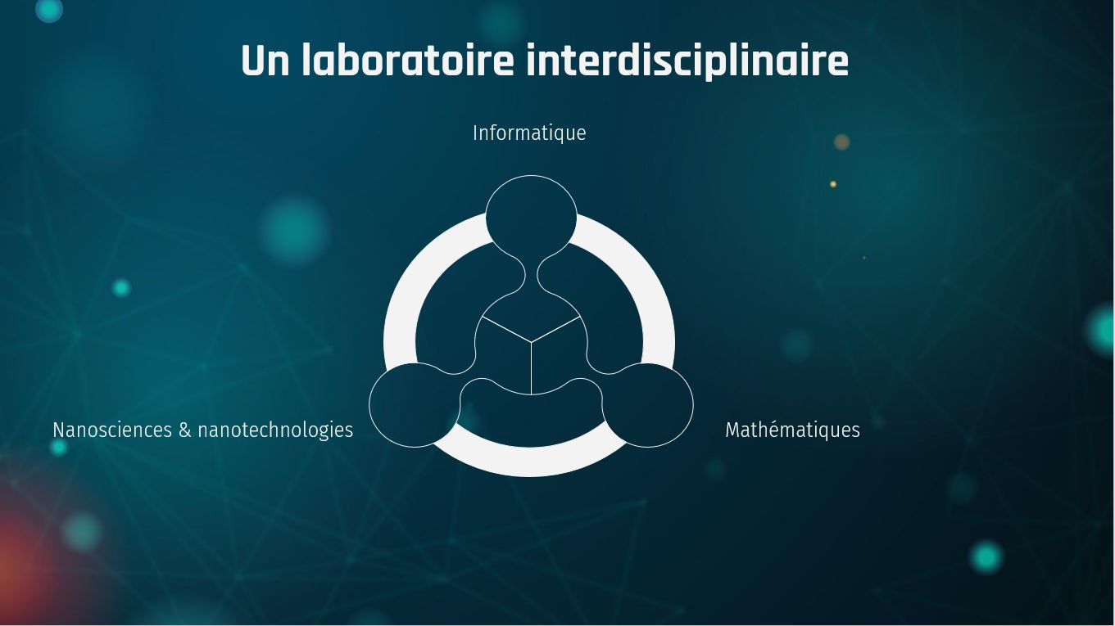
5

Slide 7
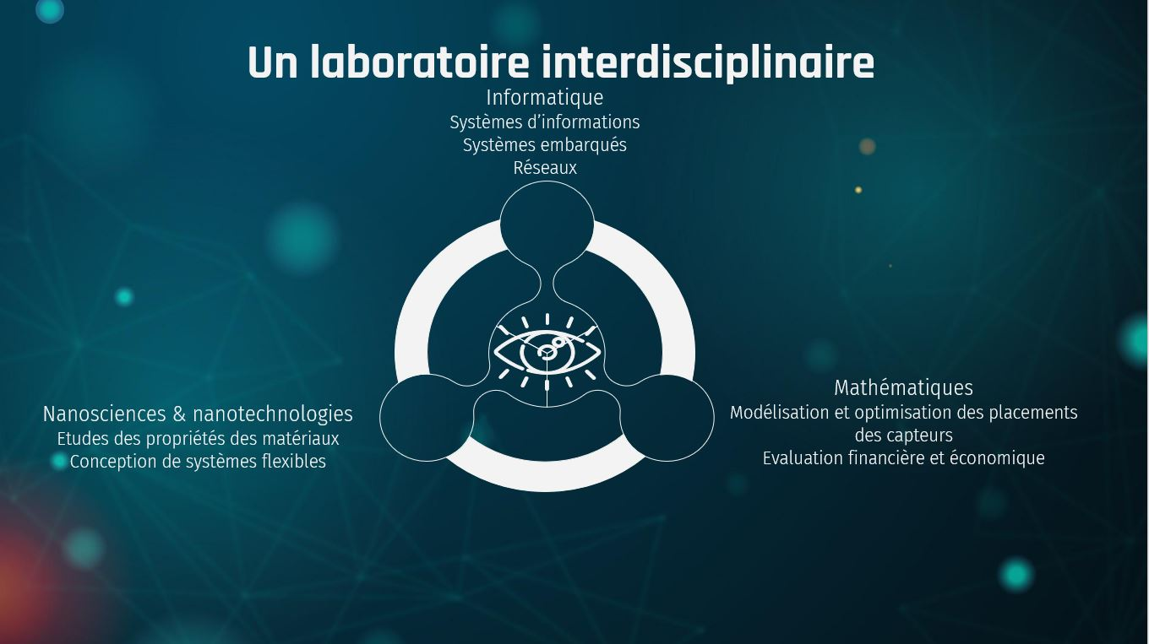
6

Slide 8
Contexte
Le développement durable
Technologie en constante évolution
Impacts
7

Slide 9
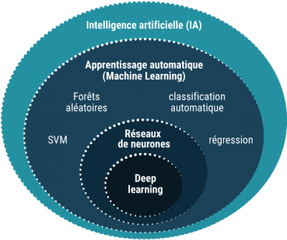
AI
8

Slide 10
Le Deep Learning
9
Sous-domaine du machine Learning algorithmes inspirés du cerveau –>réseaux neuronaux artificiels
Nombreuses applications et services IA améliorent l'automatisation sans intervention humaine.
Trois couches ou plus Optimiser et à affiner la précision

Slide 11
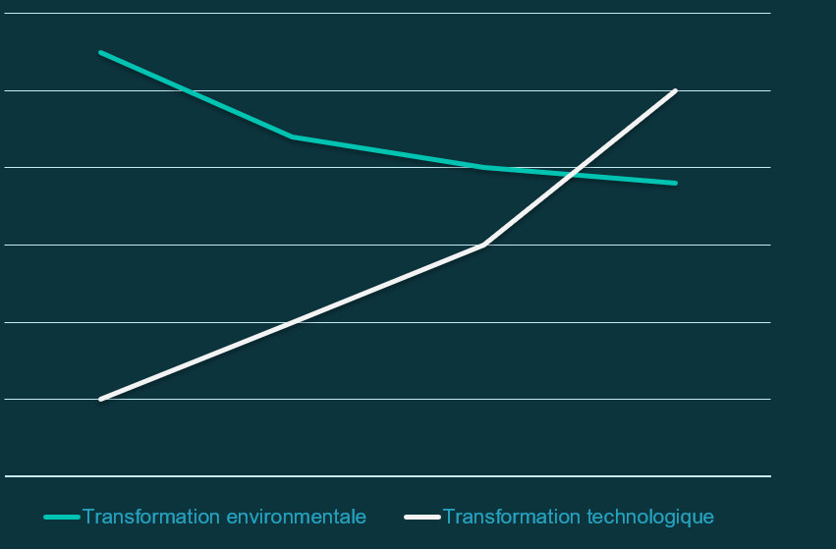
Des transformations à croissances inverses
10

Slide 12
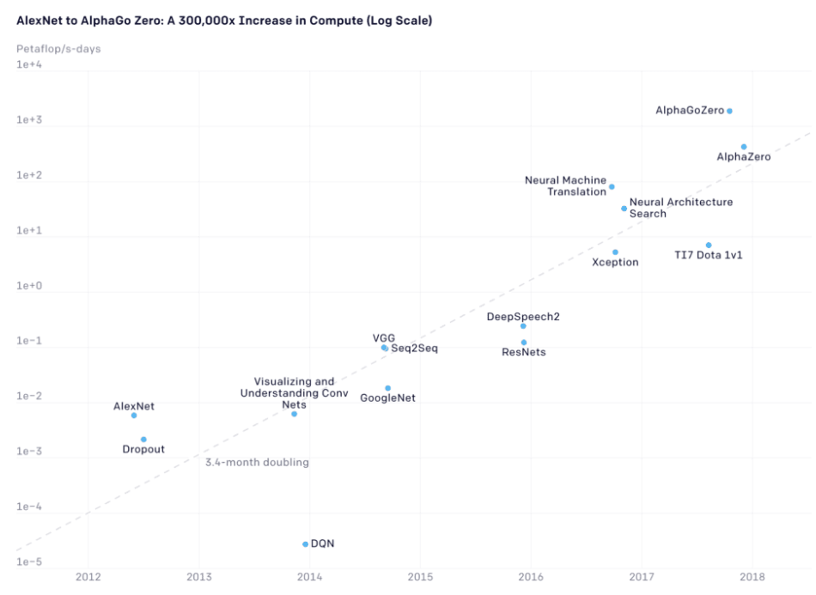
Mise en évidence du problème
11

Slide 13
Mise en évidence du problème
12
Émission de carbone pour la formation de l’IA
Vols aller-retour entre New-York et Pékin
635 kg
125
2019
35 000kg
Équipe de recherche de l'université du Massachusetts
Selon l’échelle de l’expérience et de l’énergie utilisée

Slide 14
Green Ai
13
Une solution pour un progrès technologique durable?

Slide 15

Energy and Policy Considerations forDeep Learning in NLP
14
L’article
Strubell, E., Ganesh, A., & McCallum, A. (2019). Energy and policy considerations for deep learning in NLP. arXiv preprint arXiv:1906.02243.

Slide 16
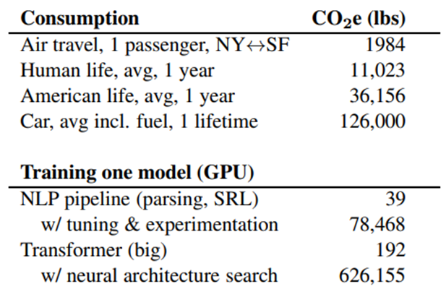
Mise en évidence
15
Le NLP permet aux machines de décomposer et d'interpréter le langage humain
Modèles coûteux à se développer sur le plan financier et environnemental
Modèles coûteux à développer sur le plan environnemental
Saturn is composed of hydrogen and helium

Slide 17
Recommandations
16
Accès équitable aux ressources de calcul pour les chercheurs
Priorisation de la recherche du hardware et des algorithmes de calcul efficaces

Slide 18
Conclusion
17
L'IA impacte sévèrement l'environnement
Problème
GREEN AI
Solution
Augmenter la précision des algorithmes tout en réduisant leur impact environnemental

Slide 19
Perspectives de recherche
18
01 | 02 | 03 | 04
Étudier comment faire progresser l’IA tout en la gardant verte | Obtenir un résultat préliminaire après notre étude sur les différents algorithmes | Quantifier les différences de coûts et de prix entre l’IA verte et non verte et proposer un modèle de tarification | Implémenter un modèle de comparaison des prix

Slide 20
Merci
De votre attention

